Slide 1
EUROPA.-LA VUELTA AL MUNDO EN 885 JARDINES.- INGLESES.-Sef-St.Jam
Selección de textos y fotografías por
JOSE ELIAS BONELLS

Slide 2
SEFTON PARK
Es un parque publico del distrito de Sefton Park en Liverpool.UK.
En 1867 el arquitecto paisajista francés Edouard André gano un concurso para diseñar el parque.
El parque tiene 262 has. Y cuenta con pistas de tenis, un lago, un magnifico conservatorio y una estatua de Peter Pan.
Varias avenidas bordeadas de árboles dividen el parque en varios sectores.

Slide 3
Es la actualidad se están realizando unas importantes obras de mejora y renovación en el parque que se terminaran en el año 2009.
En primavera el parque ofrece abundantes floraciones de narcisos en sus sotobosques.

Slide 4
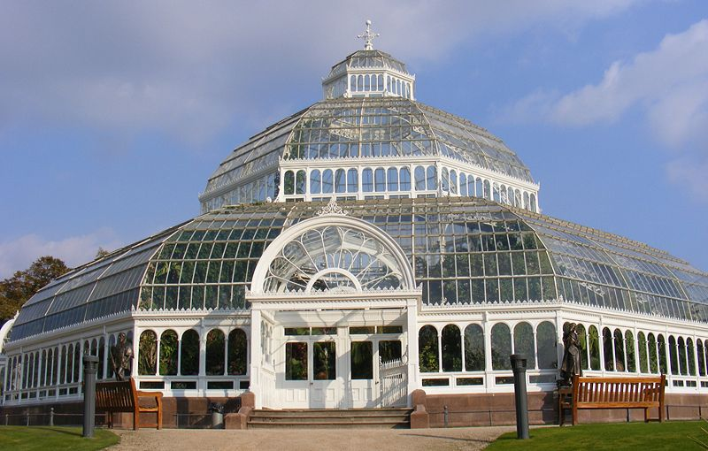
Notes:
Sefton Park.-Palm House

Slide 5
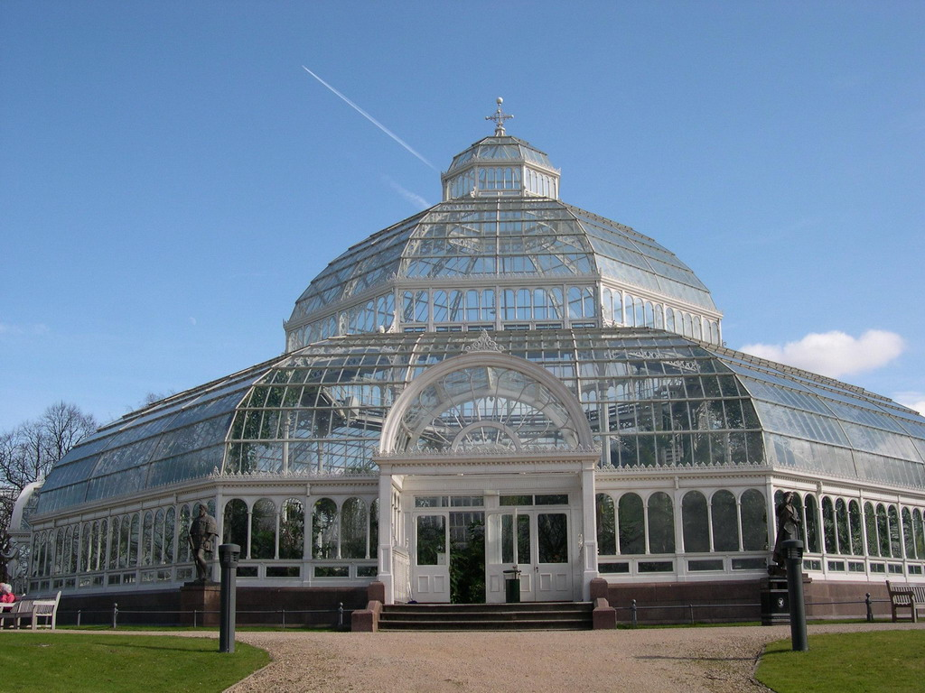
Notes:
Sefton Park

Slide 6
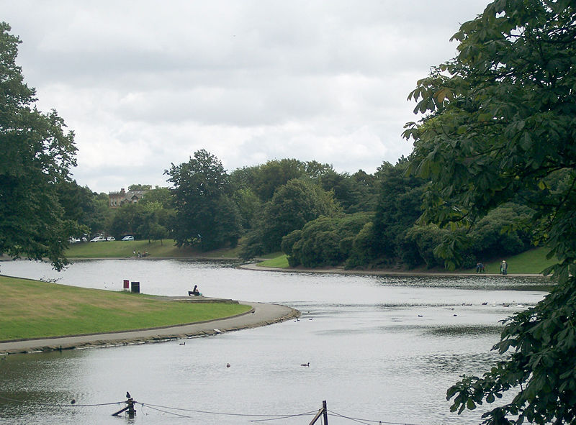
Notes:
Sefton park

Slide 7
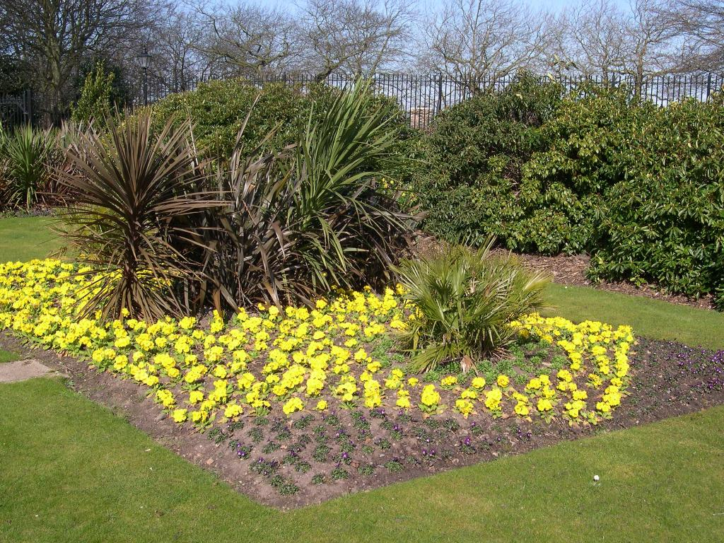
Notes:
Sefton Park

Slide 8
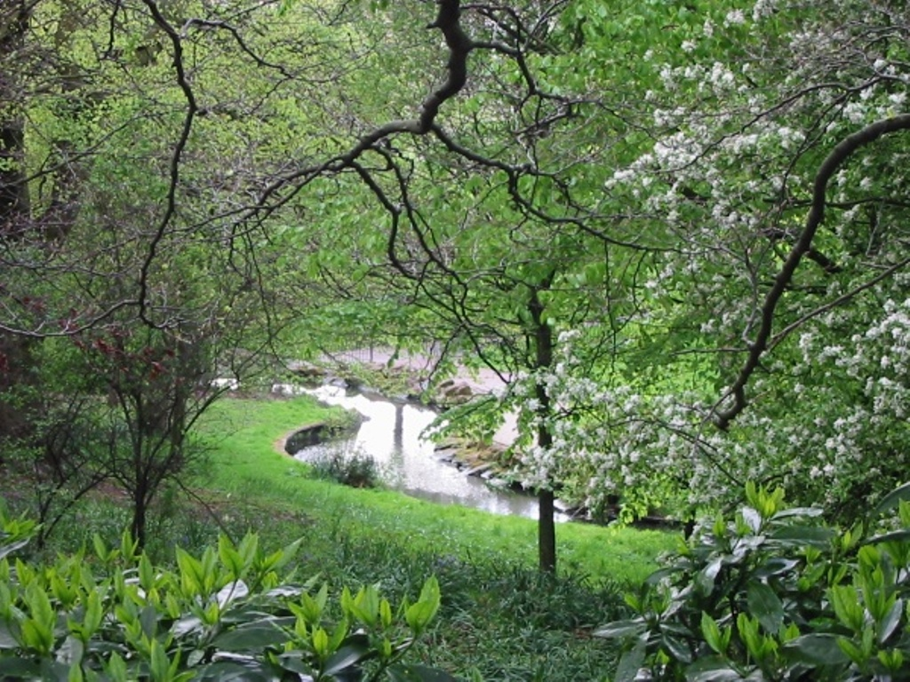
Notes:
Sefton Park

Slide 9
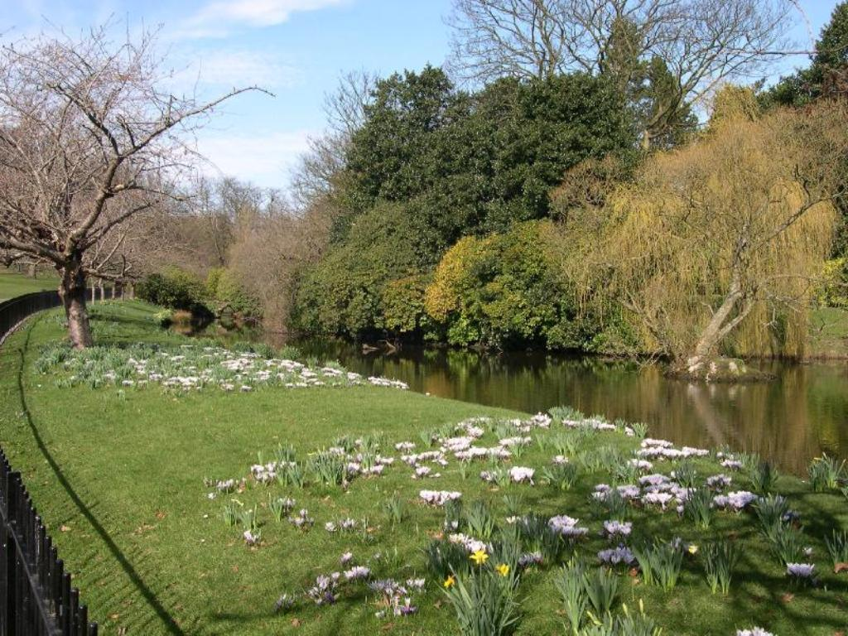
Notes:
Sefton Park.-Liverpool

Slide 10
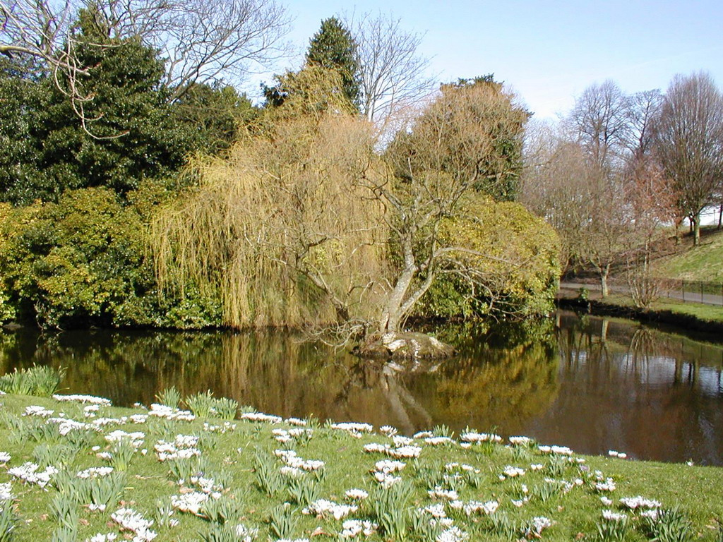
Notes:
Sefton Park

Slide 11
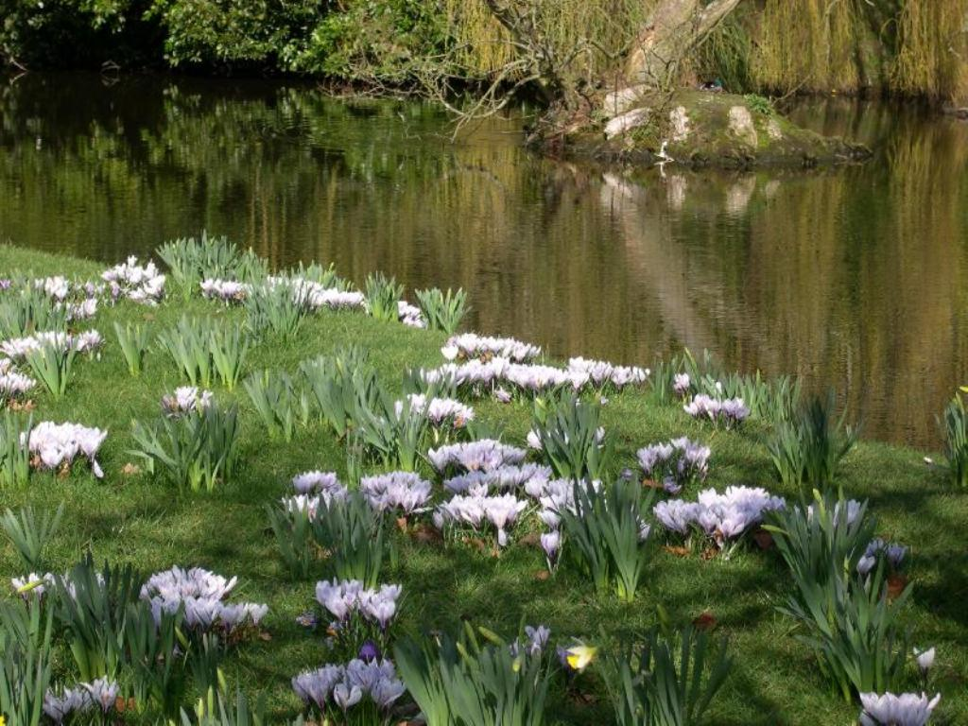
Notes:
Sefton Park

Slide 12
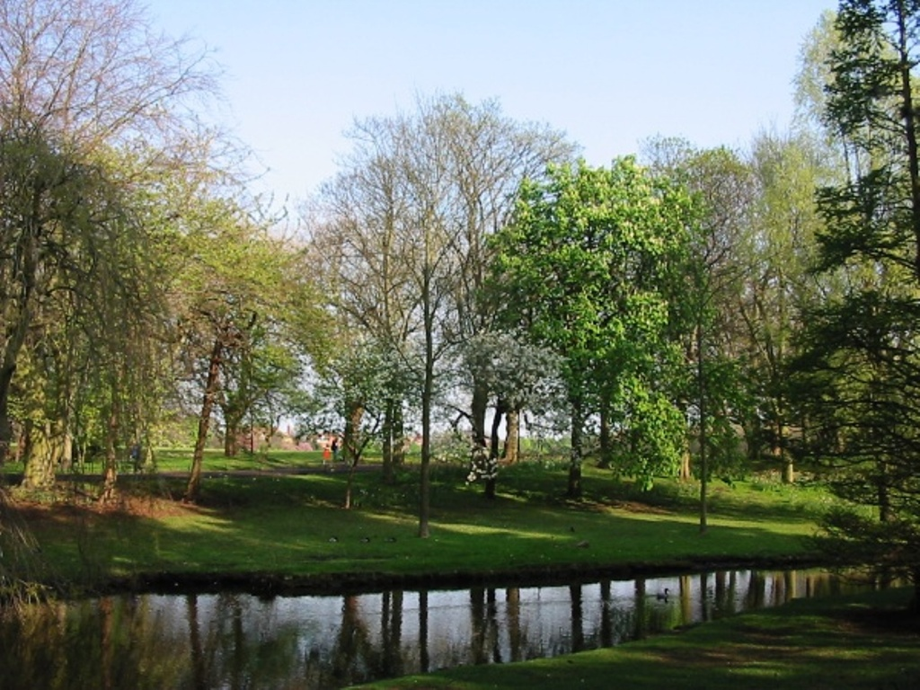
Notes:
Sefton Park

Slide 13
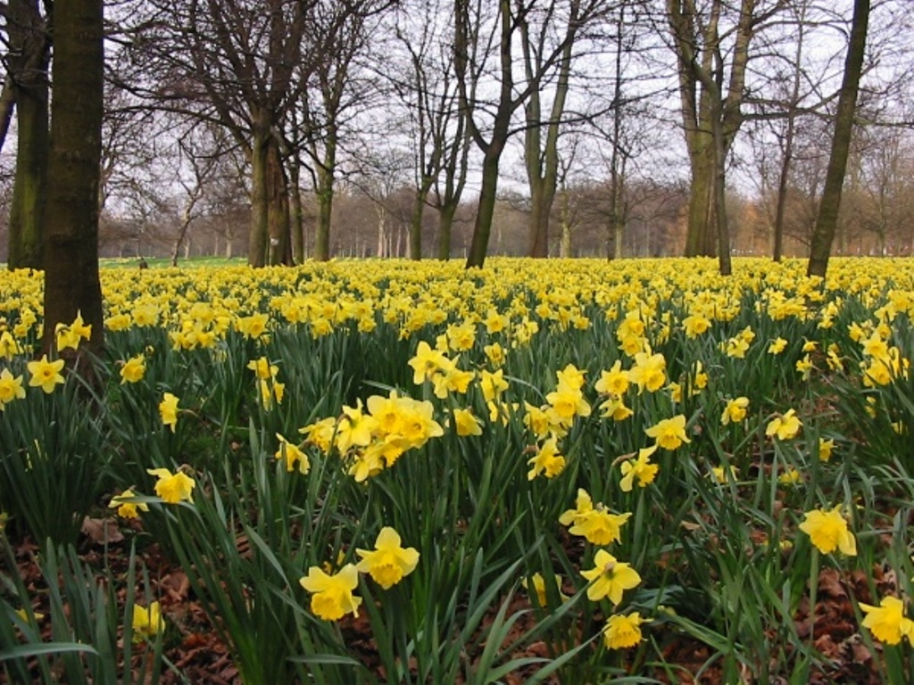
Notes:
Sefton Park

Slide 14
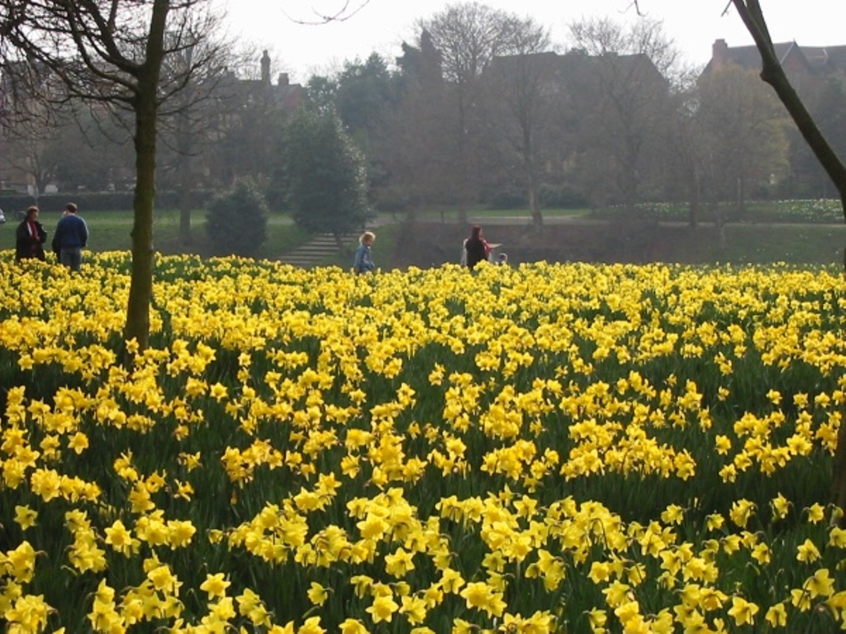
Notes:
Sefton Park

Slide 15
SEWERBY HOUSE
Es una casa de campo de 21 has. de jardines situada en la aldea de Sewerby.East Riding de Yorkshire.UK.
Fue construida entre 1714 y 1720 por John Greame.
Posee un gran conservatorio, llamado jardín de los naranjos, y una torre reloj del 1847.
Hoy en día es una importante atracción turística que atrae mas de 150.000 visitantes al año.

Slide 16
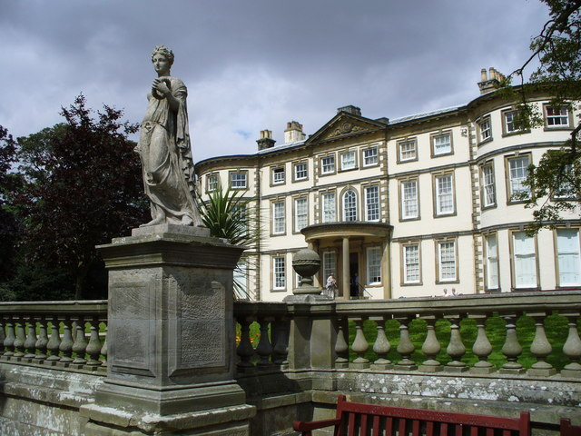
Notes:
Sewerby

Slide 17
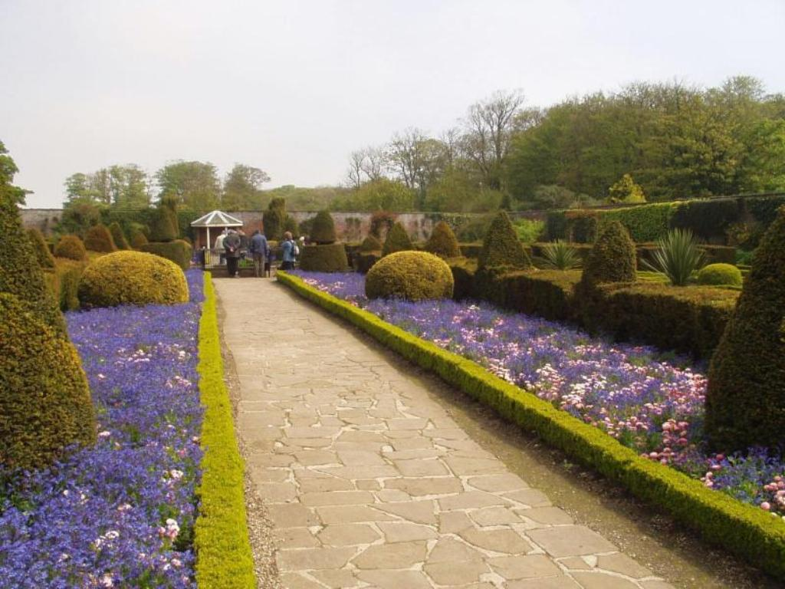
Notes:
Sewerby House

Slide 18
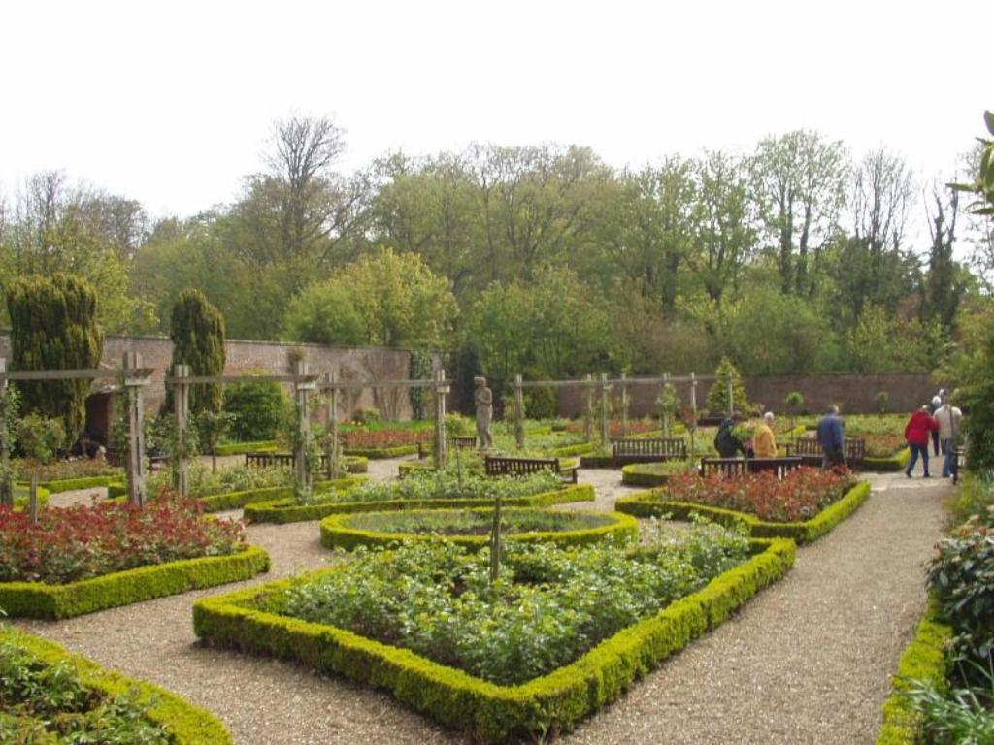
Notes:
Sewerby House

Slide 19
SHAKESPEARE GARDENS
Son jardines temáticos donde se cultivan plantas mencionadas en las obras de William Shakespeare.
Son lugares culturales, educativos, de interés romántico y a menudo están relacionados con universidades, bibliotecas o festivales de Shakespeare.

Slide 20
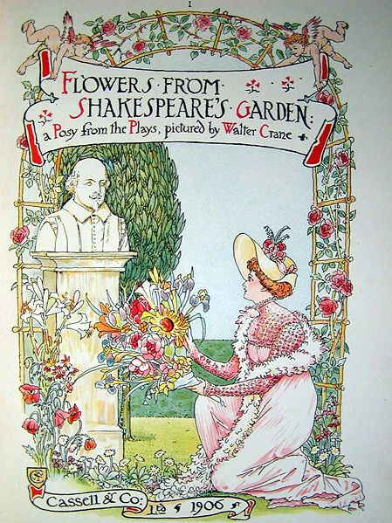

Slide 21
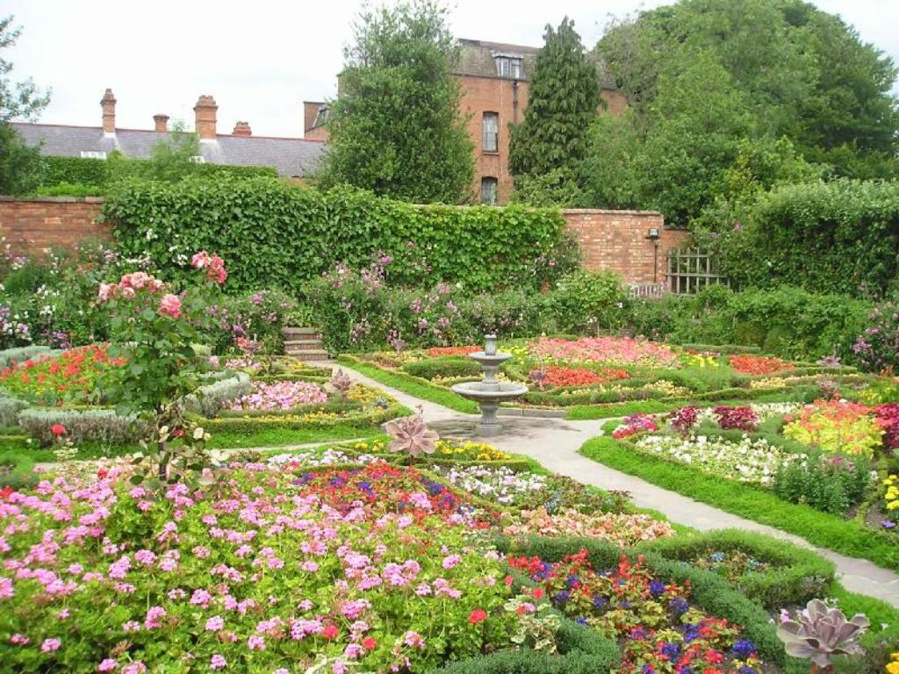
Notes:
Shakespeare Gardens

Slide 22
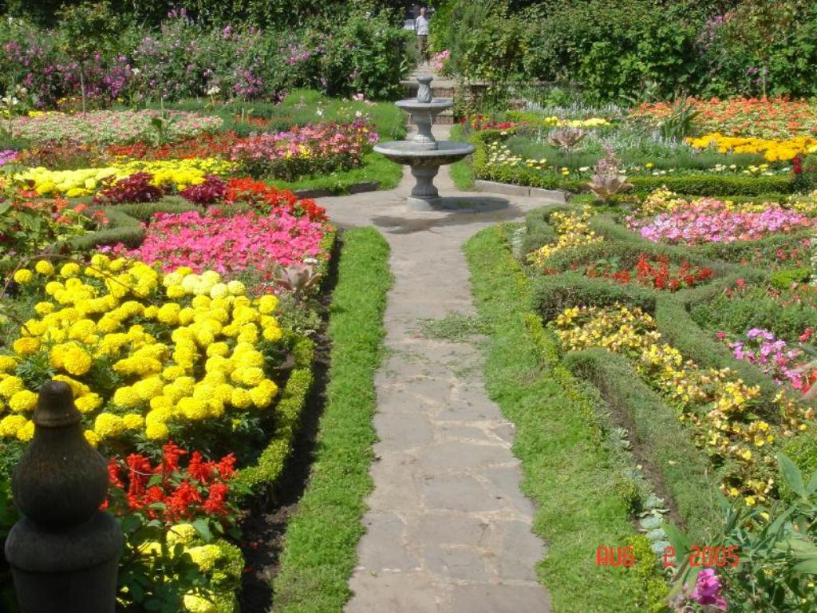
Notes:
Shakespeare Gardens.-Stadford

Slide 23
SISSINGHURST GARDENS
Fueron creados por la poeta y escritora de libros de jardinería Vita Sackville-West y su esposo Harod y diplomático. Nicolson, escritor
Es uno de los jardines mas queridos del Reino Unido.
El jardín es concebido como una serie de habitaciones cada una con un tema y color distintos, las paredes con altos setos y los muros de ladrillo de color rosa.

Slide 24
Los jardines fueron fuertemente influenciados por los de Gertrude Jekyll y Edwin Luthiens, también por el jardín de Hidcote Manor.
Sissinhurst abrió sus puertas al publico en 1938.
En 1967 el Fondo Fiduciario Nacional se hizo cargo de la totalidad de Sissinghurst, su jardín, sus explotaciones agrícolas y los edificios.
El jardín ejemplifica los ingleses del siglo XX.

Slide 25
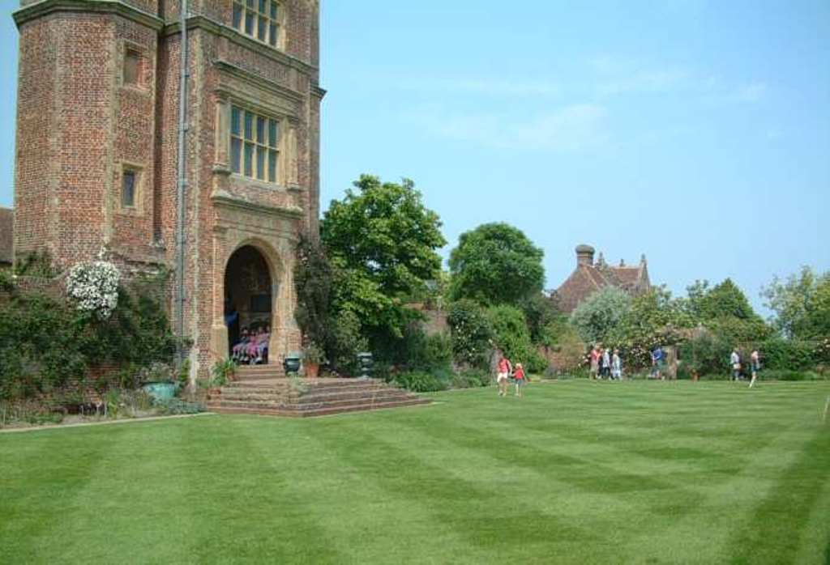
Notes:
Sissinghurst Tower Lawn

Slide 26
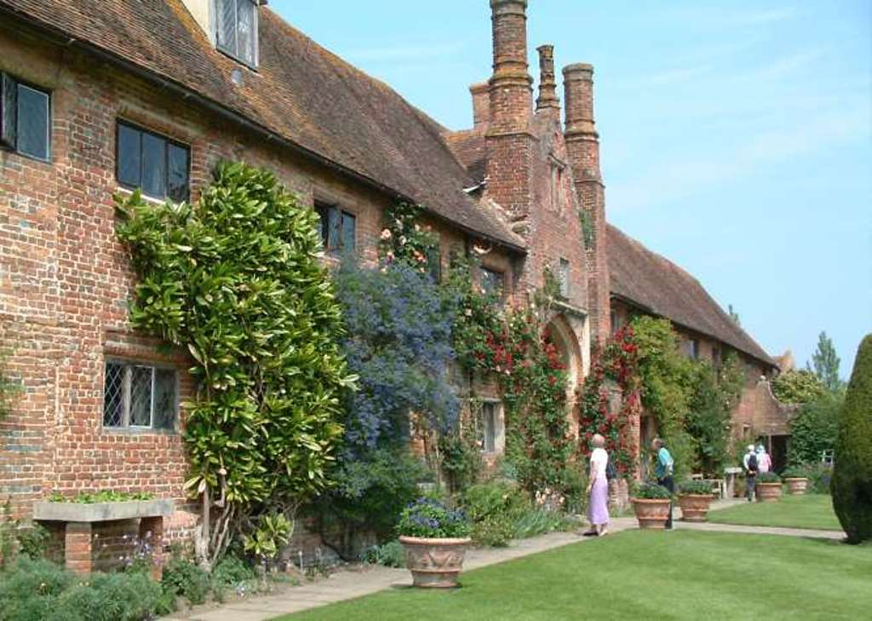
Notes:
Sissinghurst Garden

Slide 27
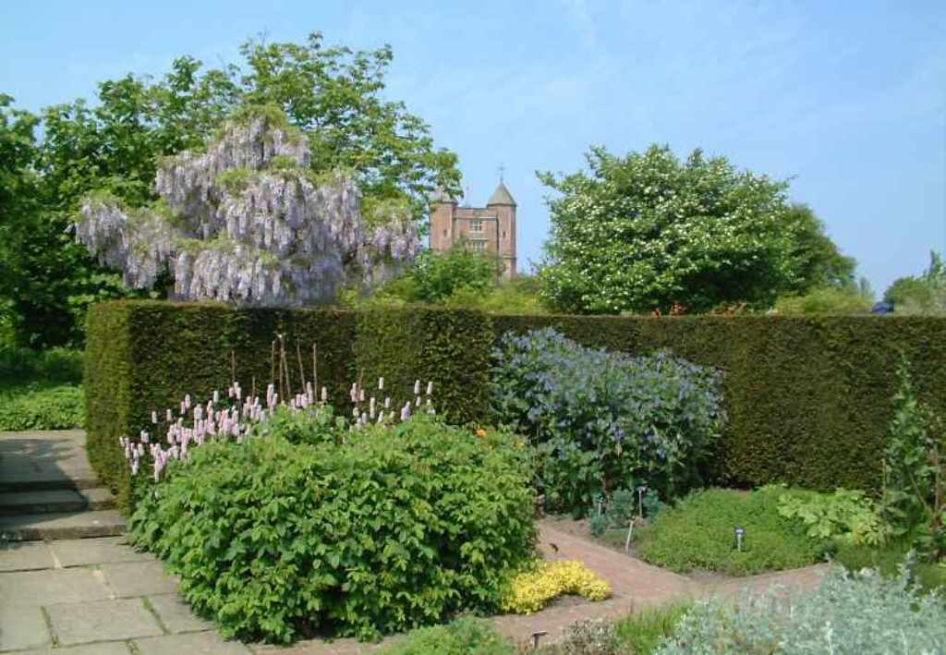
Notes:
Sissinghurst Garden

Slide 28
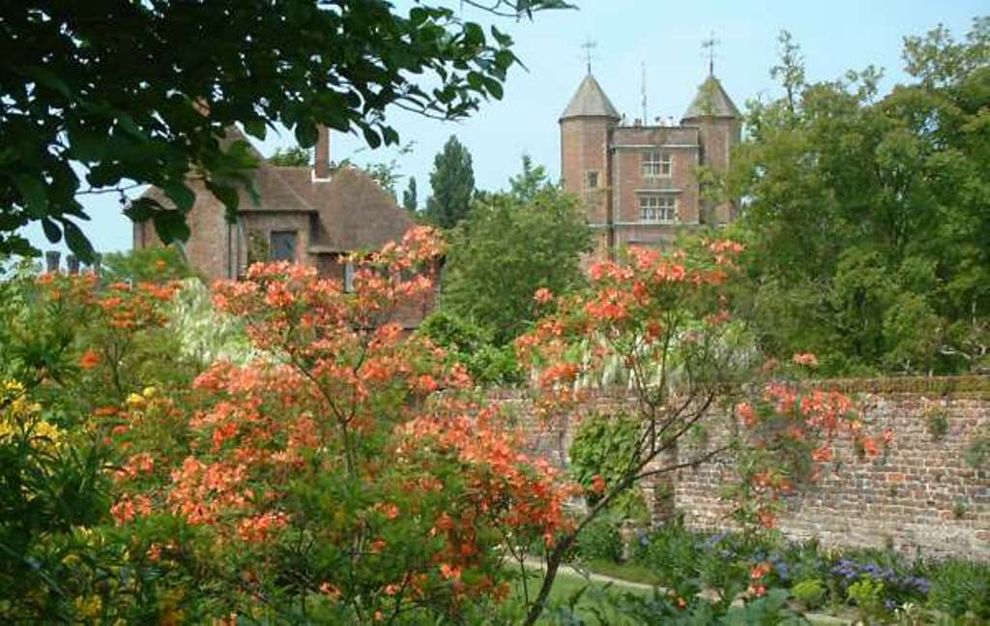
Notes:
Sissinghurst Gardens

Slide 29
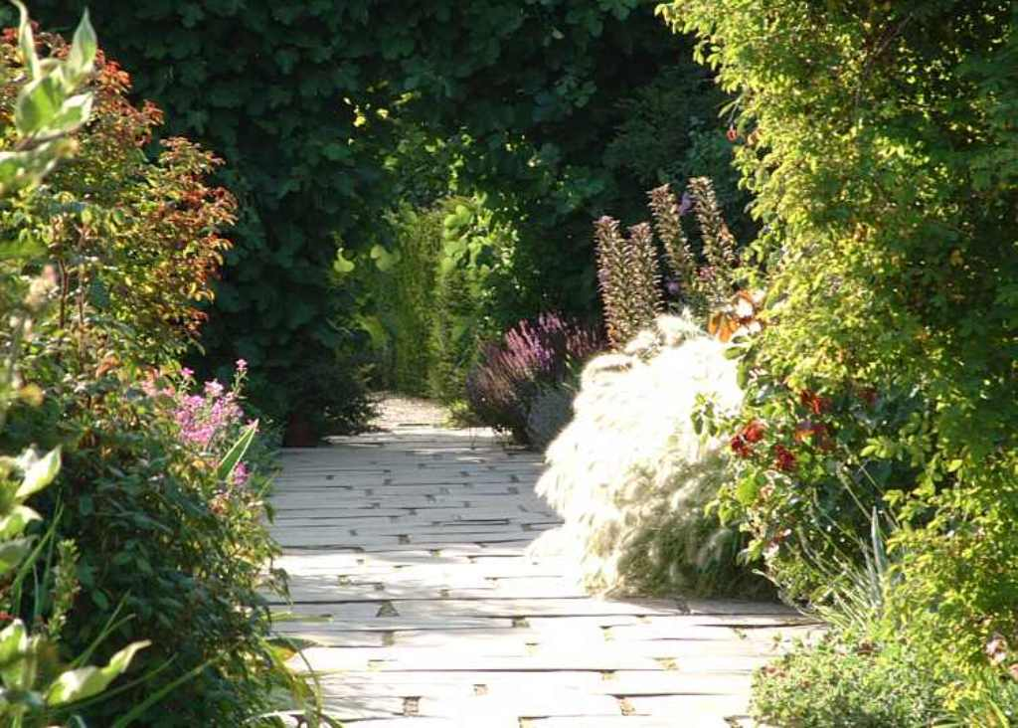
Notes:
Sissinghurst Garden

Slide 30
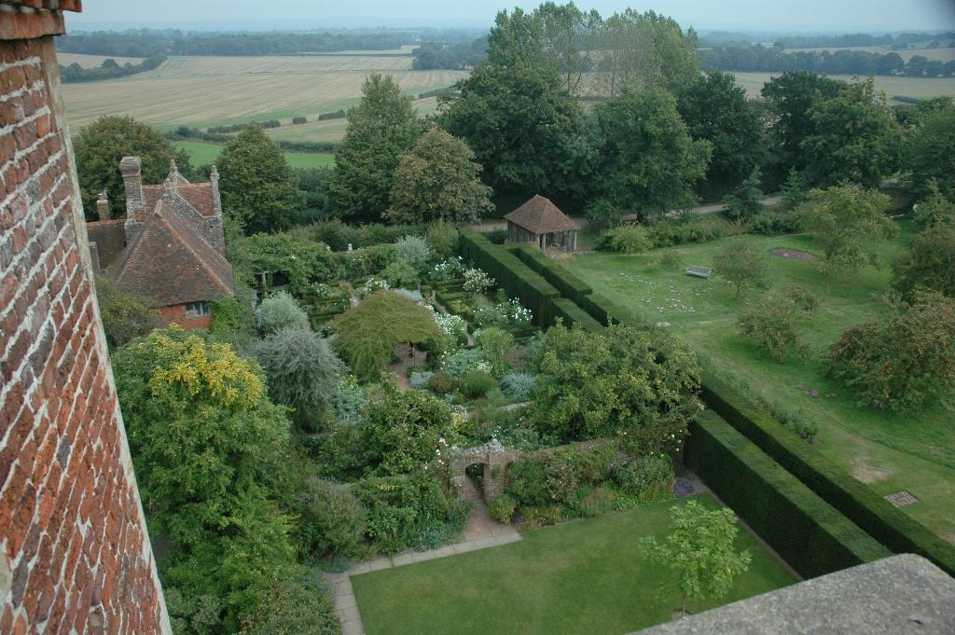
Notes:
Sissinghurst Gardens

Slide 31
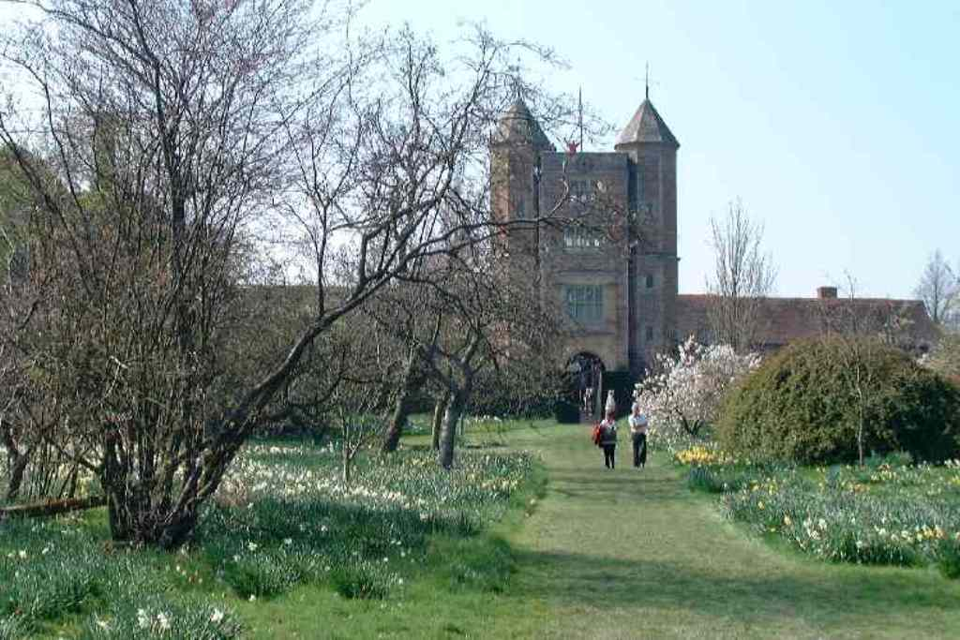
Notes:
Sissinghurst Gardens

Slide 32
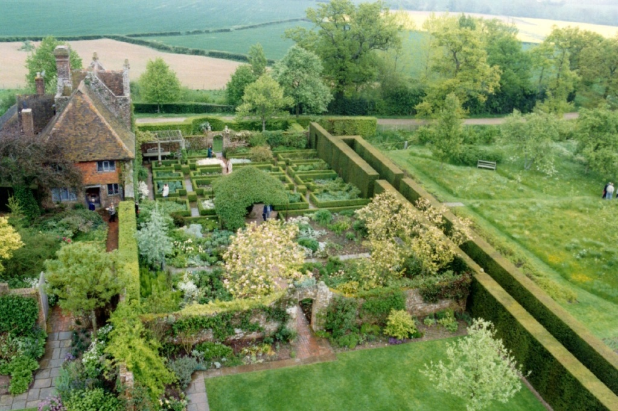
Notes:
Sissinghurst Gardens

Slide 33
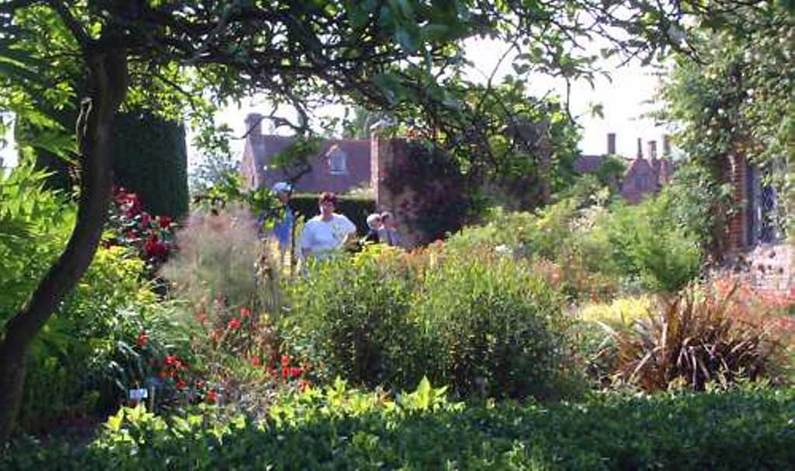
Notes:
Sissinghurst Gardens

Slide 34
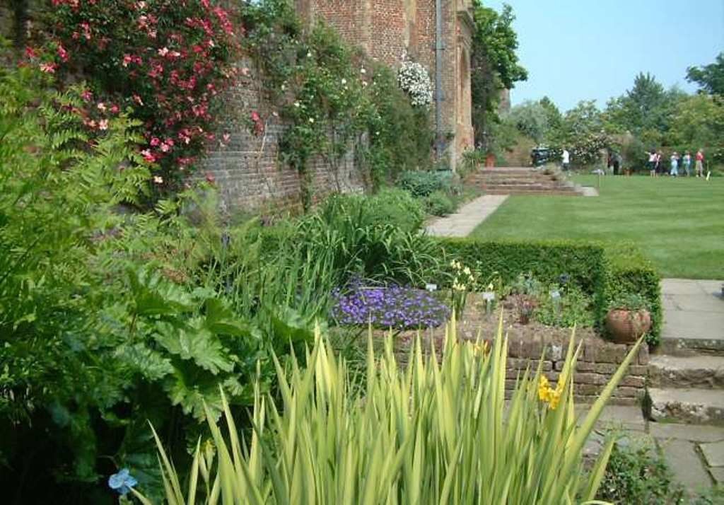
Notes:
Sissinghurst Tower Garden

Slide 35
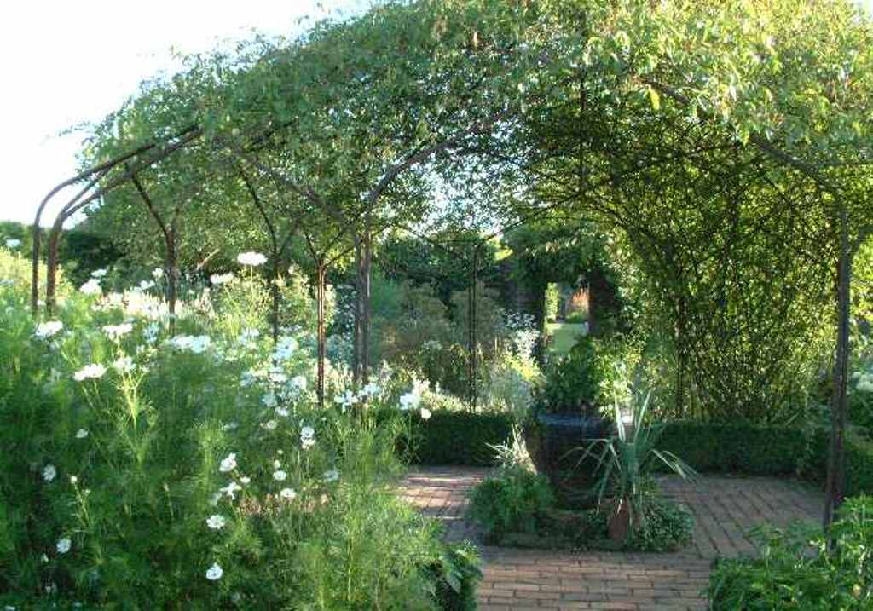
Notes:
Sissinghurst Garden

Slide 36
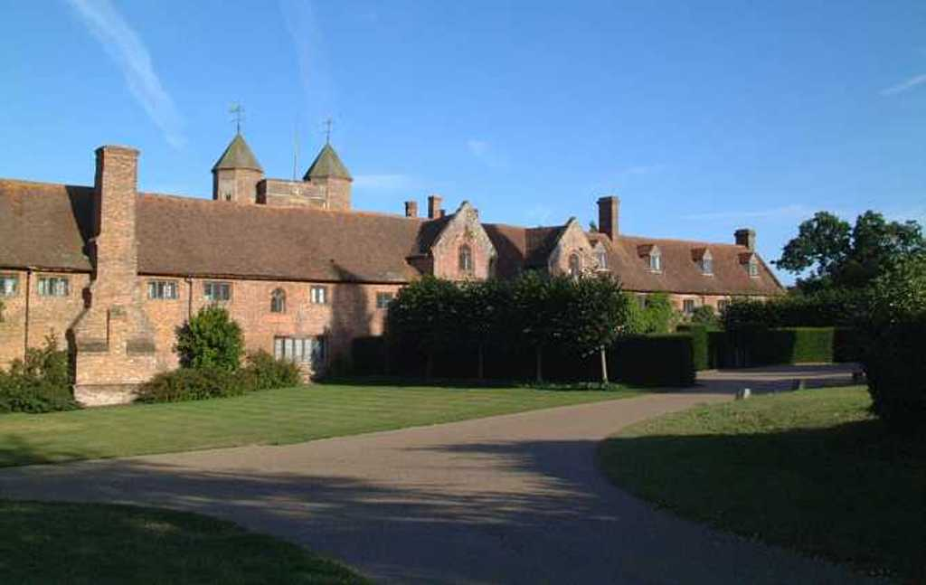
Notes:
Sissinghurst House

Slide 37
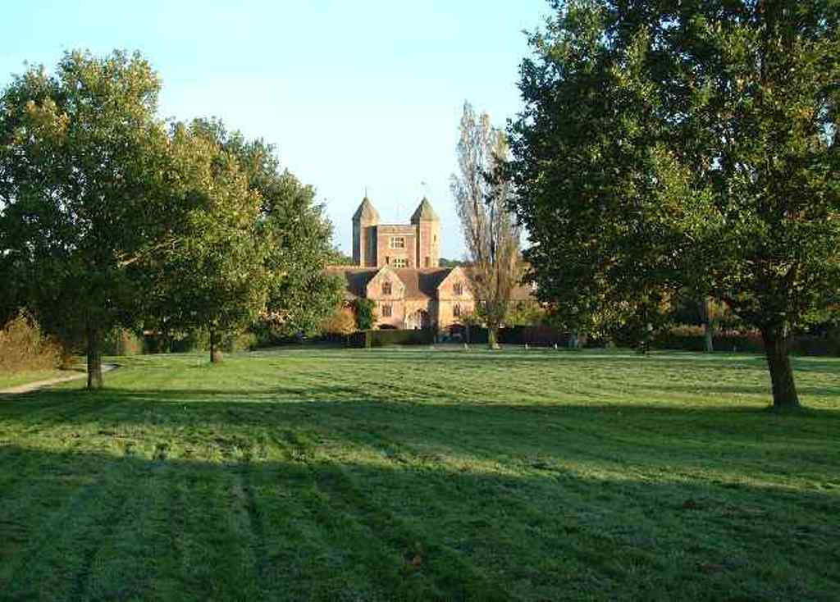
Notes:
Sissinghurst Gardens

Slide 38
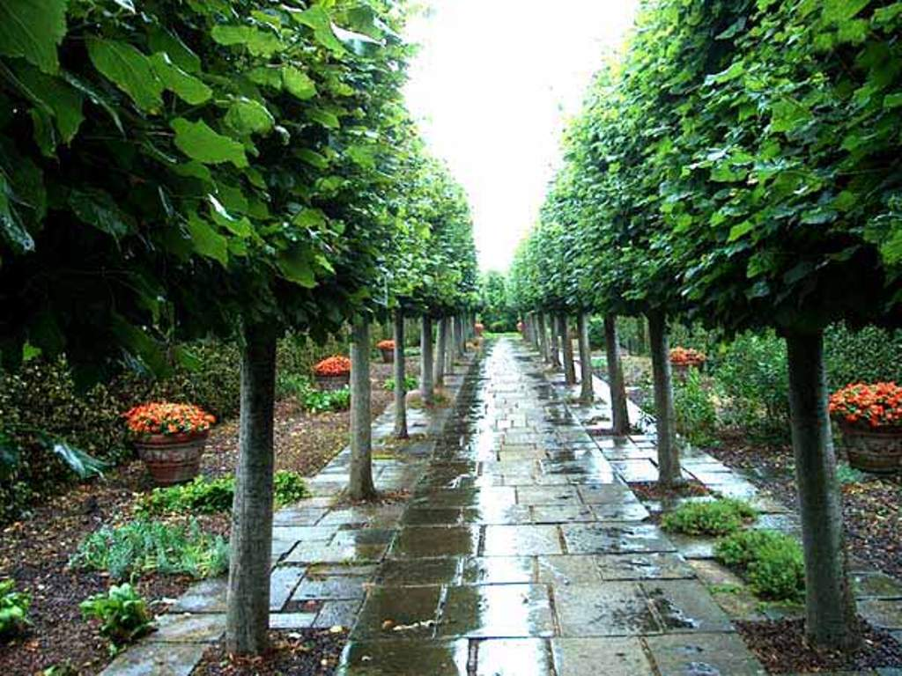
Notes:
Sissinghurst Gardens

Slide 39
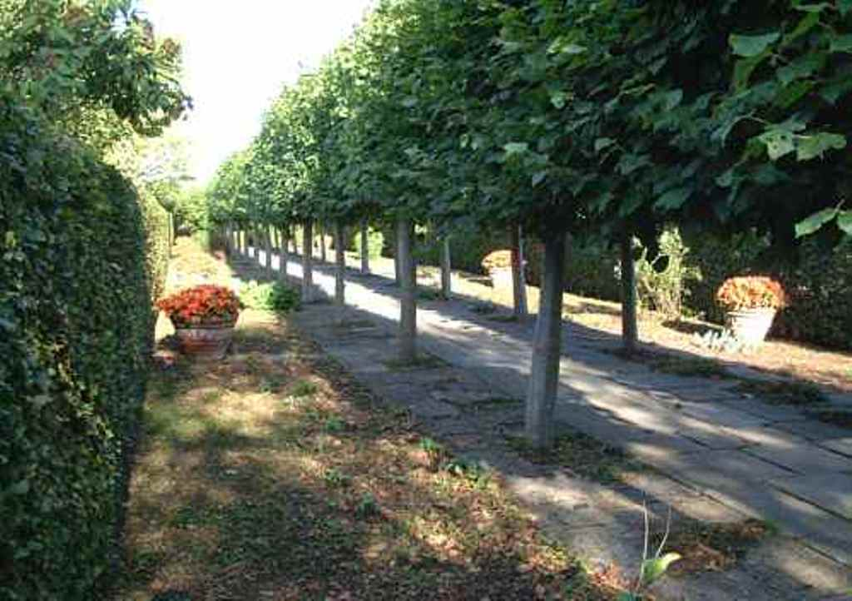
Notes:
Sissinghurst Gardens

Slide 40
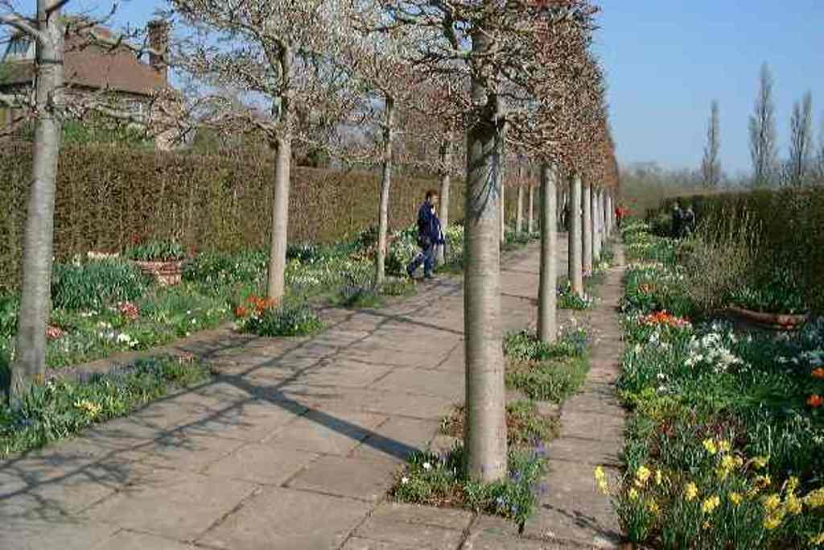
Notes:
Sissinghurst Gardens

Slide 41
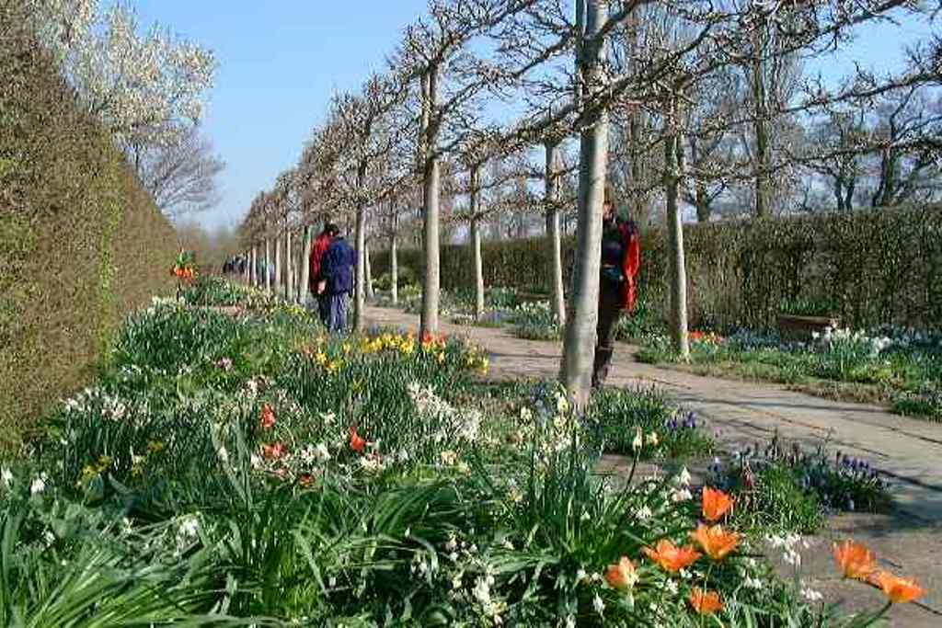
Notes:
Sissinghurst Gardens

Slide 42
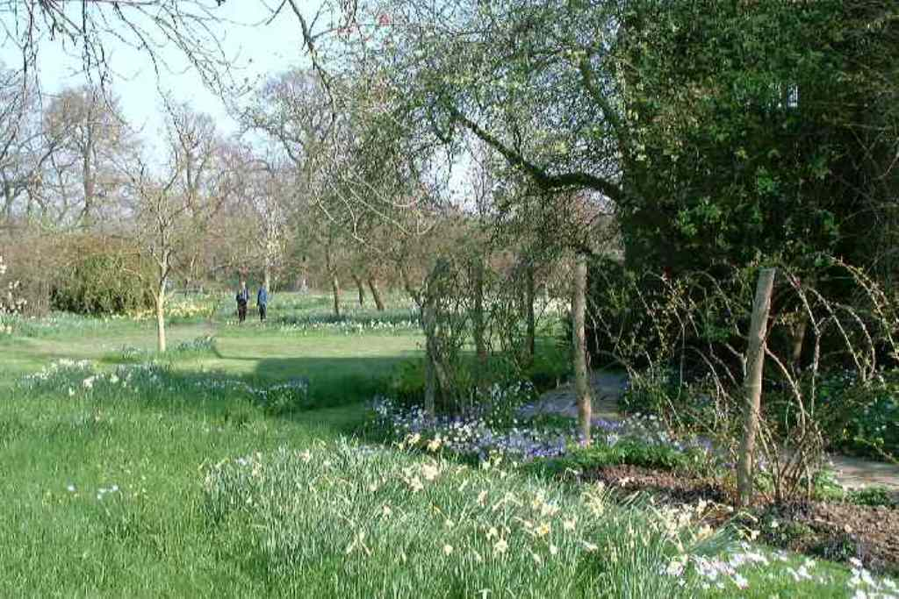
Notes:
Sissinghurst Gardens

Slide 43
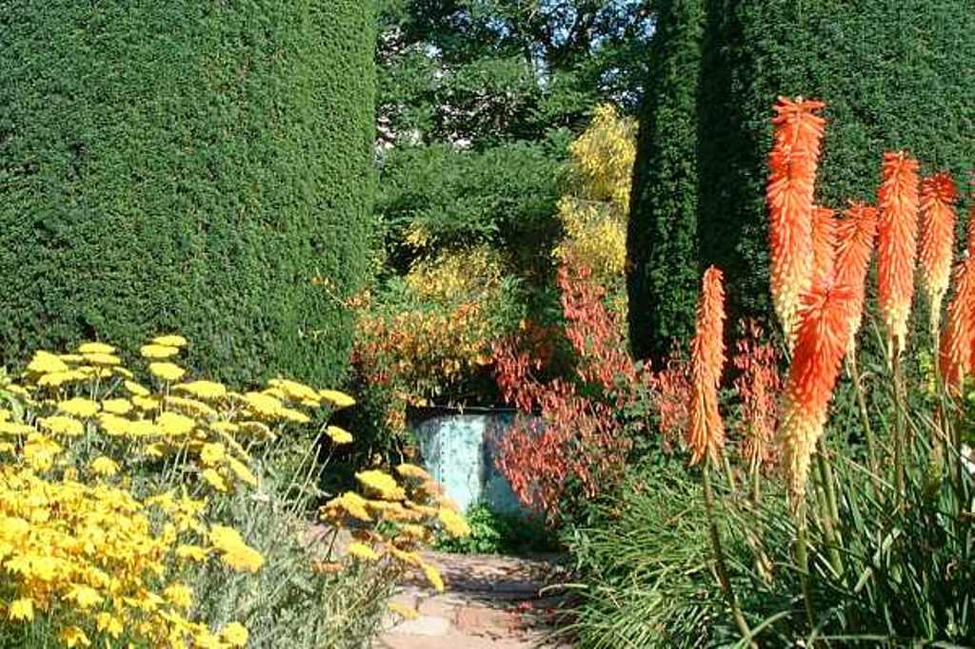
Notes:
Sissinghurst Gardens

Slide 44
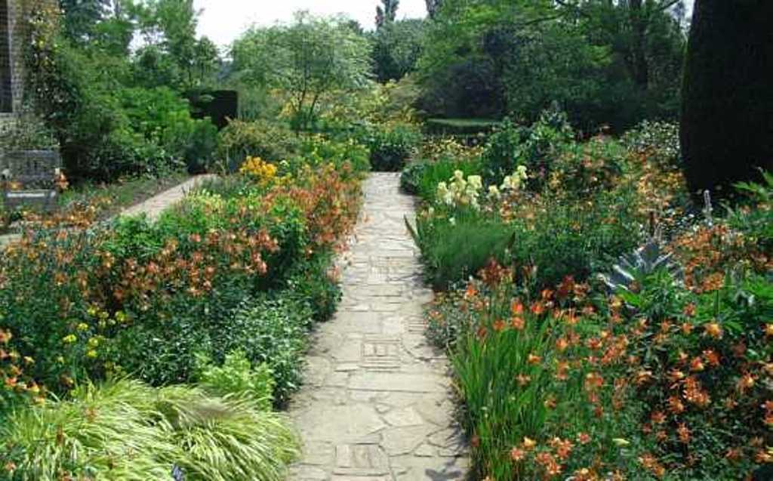
Notes:
Sissinghurst Gardens

Slide 45
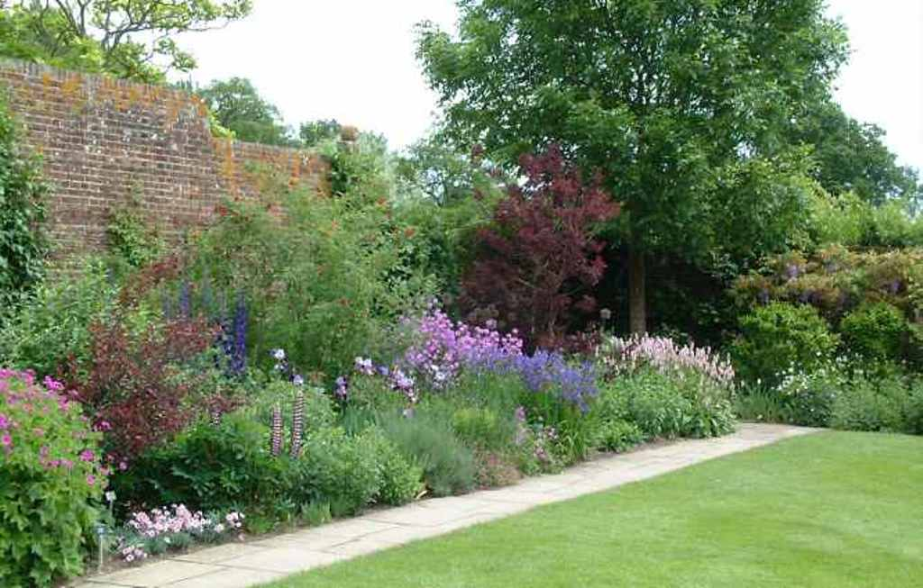
Notes:
Sissinghurst Gardens

Slide 46
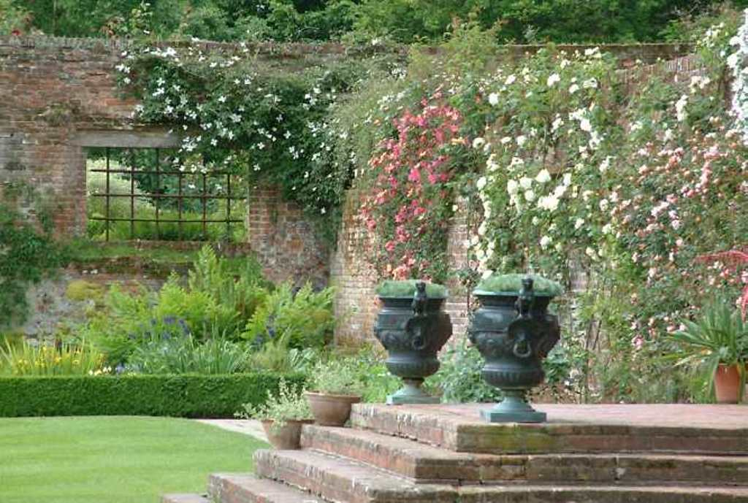
Notes:
Sissinghurst Gardens

Slide 47
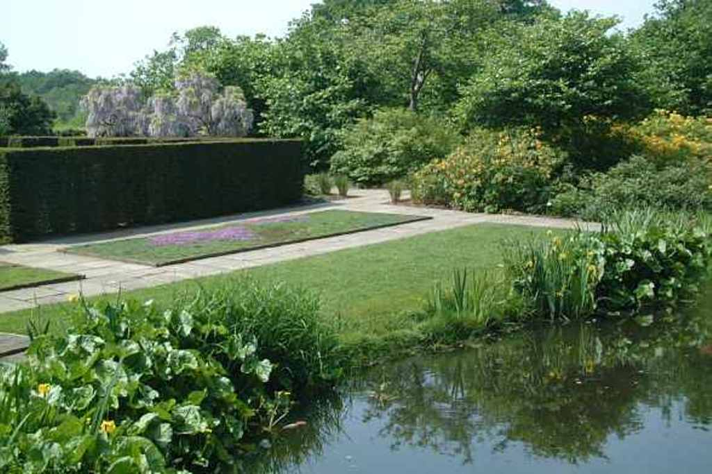
Notes:
Sissinghurst Gardens

Slide 48
Notes:
Sissinghurst Gardens

Slide 49
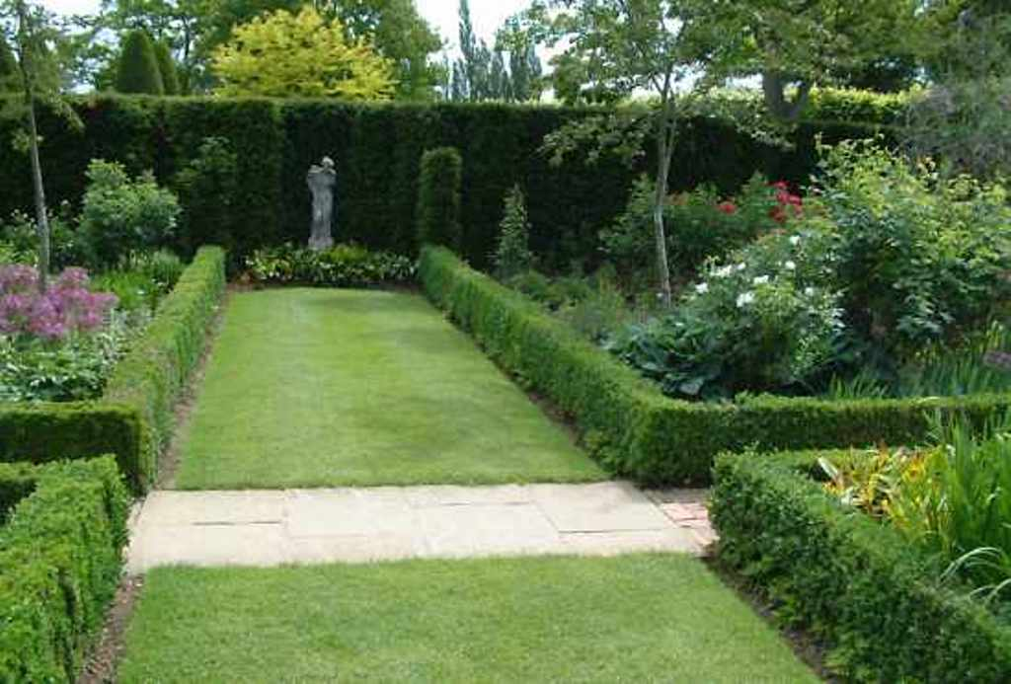
Notes:
Sissinghurst Gardens

Slide 50
Notes:
Sissinghurst Gardens

Slide 51
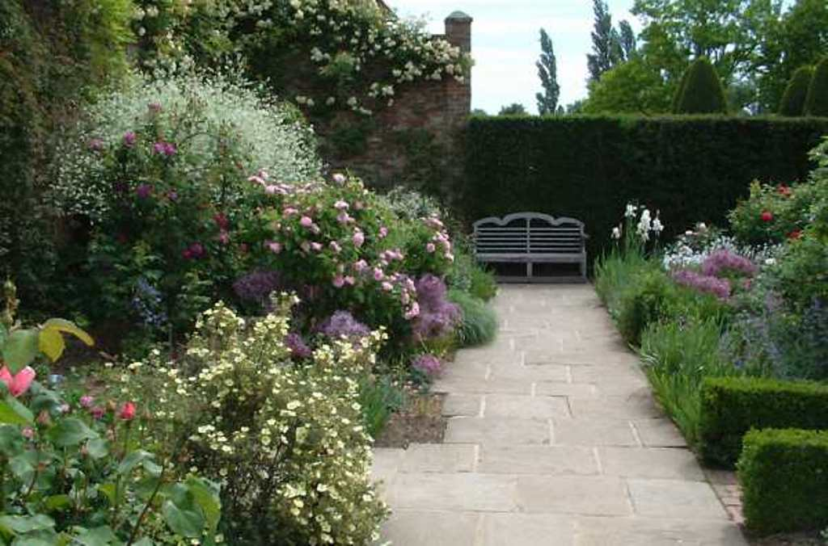
Notes:
Sissinghurst Gardens

Slide 52
Notes:
Sissinghurst Gardens

Slide 53
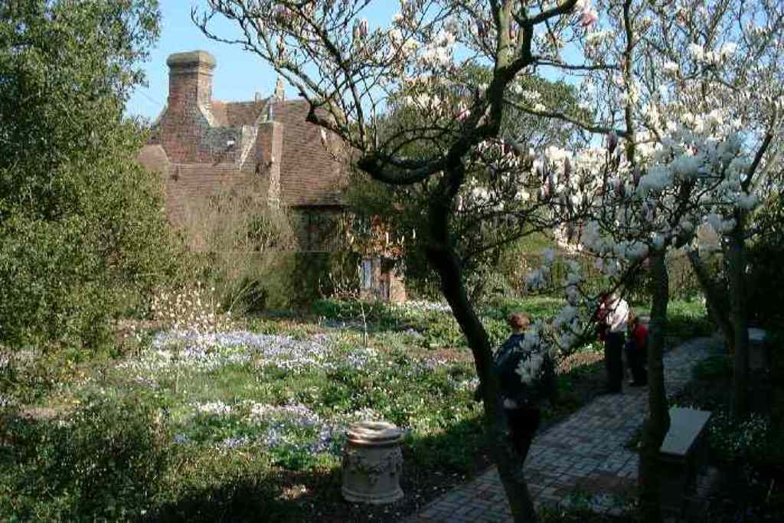
Notes:
Sissinghurst Gardens

Slide 54
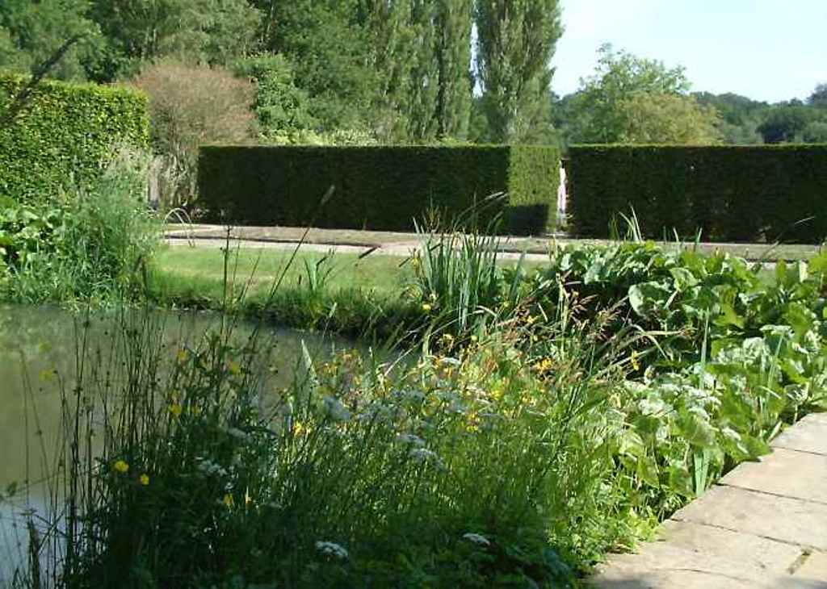
Notes:
Sissinghurst Gardens

Slide 55
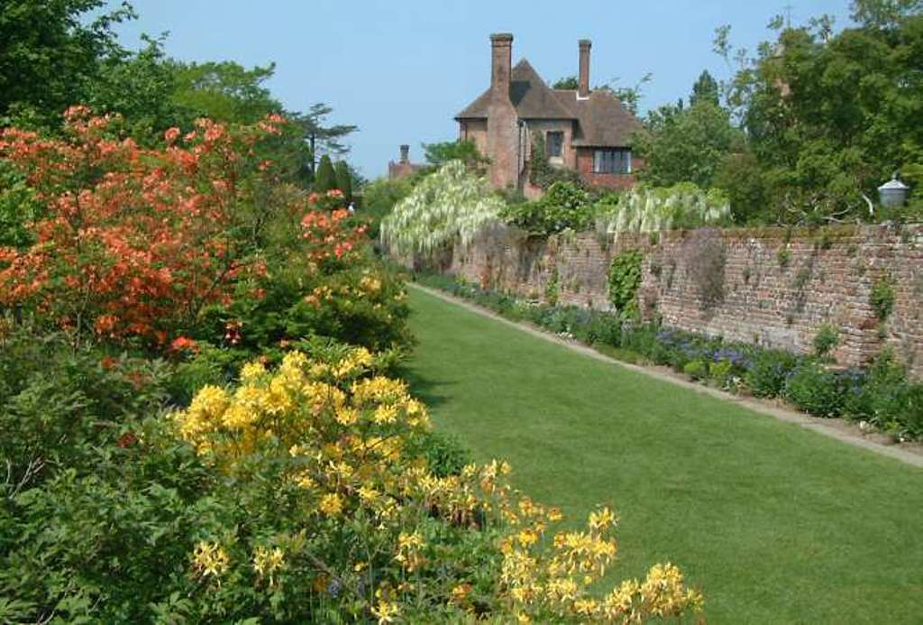
Notes:
Sissinghurst Gardens

Slide 56
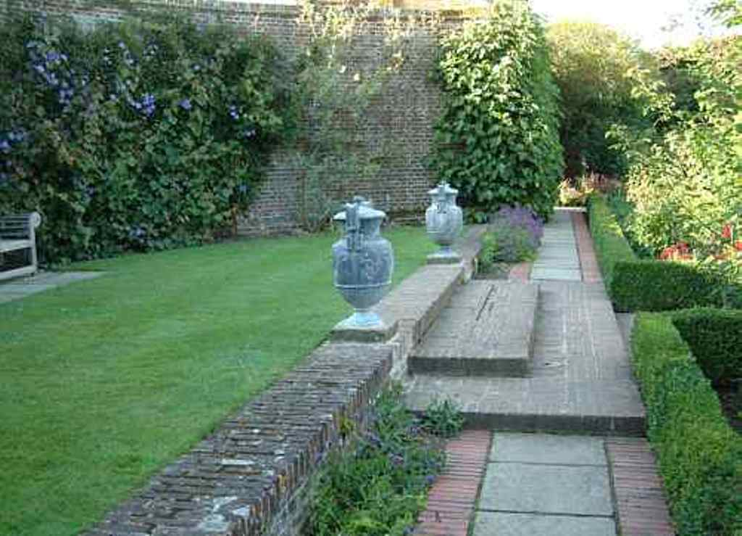
Notes:
Sissinghurst Gardens

Slide 57
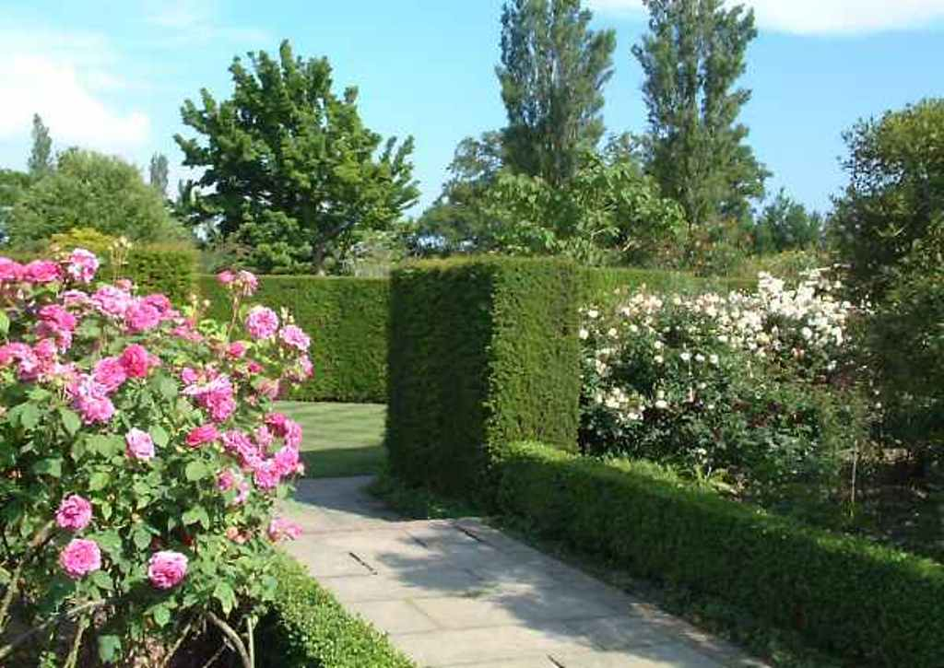
Notes:
Sissinghurst Gardens

Slide 58
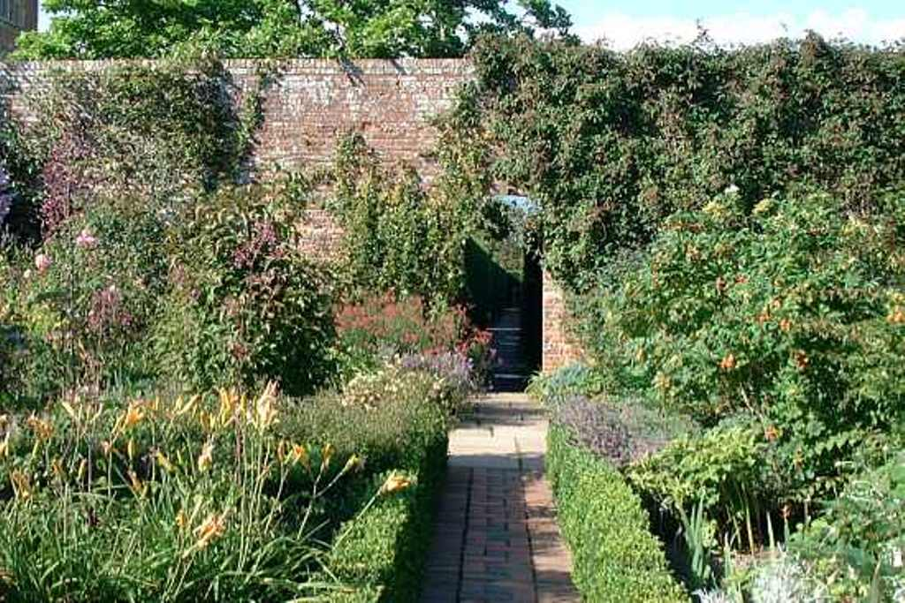
Notes:
Sissinghurst Gardens

Slide 59
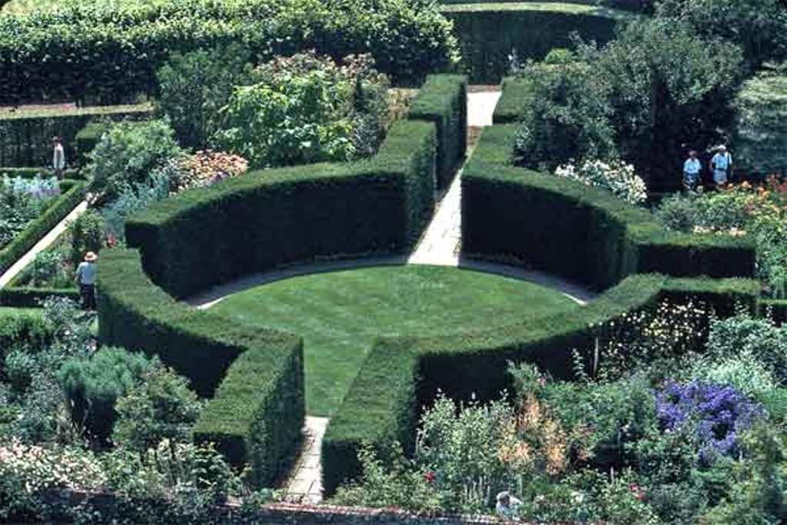
Notes:
Sissinghurst Gardens

Slide 60
Notes:
Sissinghurst Gardens

Slide 61
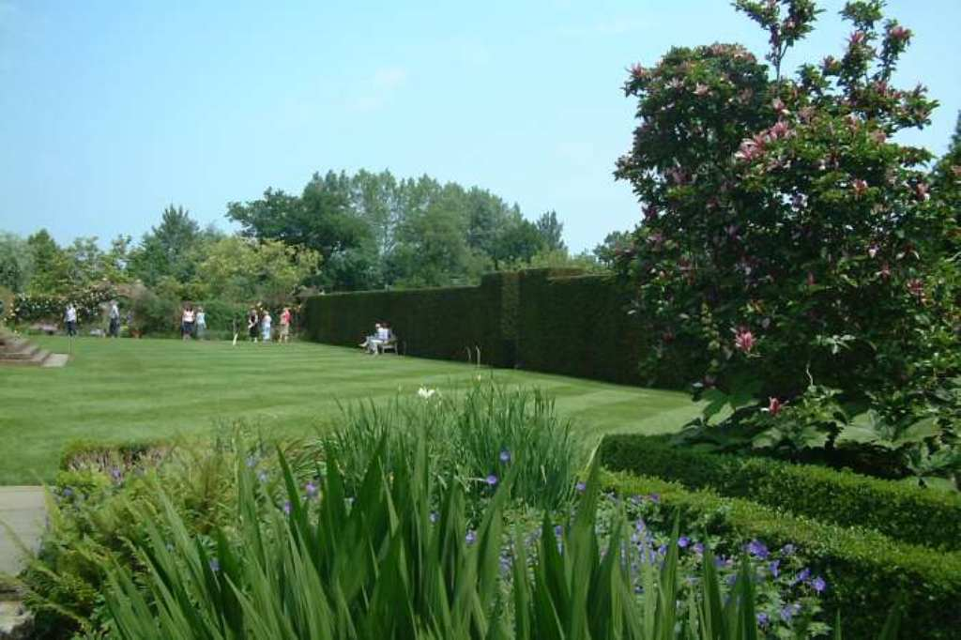
Notes:
Sissinghurst Gardens

Slide 62

Notes:
Sissinghurst Gardens

Slide 63

Notes:
Sissinghurst Gardens

Slide 64

Notes:
Sissinghurst Gardens

Slide 65

Notes:
Sissinghurst White Garden

Slide 66

Notes:
Sissinghurst Nuttery Garden

Slide 67

Notes:
Sissinghurst Gardens

Slide 68

Notes:
Sissinghurst Gardens

Slide 69

Notes:
Sissinghurst Gardens

Slide 70

Notes:
Sissinghurst Gardens

Slide 71

Notes:
Sissinghurst Gardens

Slide 72

Notes:
Sissinghurst Gardens

Slide 73

Notes:
Sissinghurst Gardens

Slide 74

Notes:
Sissinghurst Gardens

Slide 75

Notes:
Sissinghurst Gardens

Slide 76

Notes:
Sissinghurst Gardens

Slide 77

Notes:
Sissinghurst Gardens

Slide 78

Notes:
Sissinghurst.-Lime Walk

Slide 79
Notes:
Sissinghurst Gardens

Slide 80


Slide 81

Notes:
Sissinghurst Garden

Slide 82

Notes:
Sissinghurst White Garden

Slide 83

Notes:
Sissinghurst Gardens

Slide 84

Notes:
Sissinghurst Gardens

Slide 85

Notes:
Sissinghurst Gardens

Slide 86
Notes:
Sissinghurst Garden.-Criquet

Slide 87
Notes:
Sissinghurst Gardens

Slide 88
Notes:
Sissinghurst Rosen Garden

Slide 89
Notes:
Sissinghurst .-Wisteria

Slide 90

Notes:
Sissinghurst Garden

Slide 91

Notes:
Sissinghurst Gardens

Slide 92

Notes:
Sissinghurst White Garden

Slide 93
SNOWHILL GARDENS
La pasión de Charles Paget Wade para la artesanía, el color y el diseño comenzó cuando tenía sólo 7 años de edad.
Su lema era "que nada perece", y su vida se dedicó a buscar, restaurar y disfrutar de objetos bellos, tanto cotidianos y extraordinarios.

Slide 94
Él hizo sus tesoros en la casa solariega de Cotswold que compró y renovó el propósito.
Desde pequeños juguetes para Samurai armadura, instrumentos musicales a los relojes finos, miles de tesoros se presentan como pretende el Sr. Wade.
La mansión está ubicada en un ambiente íntimo de estilo Artes y Oficios , jardín con terrazas con vistas ocultas y rincones tranquilos.

Slide 95

Notes:
Snowhill

Slide 96

Notes:
Snowhill

Slide 97

Notes:
Snowhill

Slide 98

Notes:
Snowhill

Slide 99
SPECKE HALL
Speke Hall es una casa Tudor en estructura de madera, en Speke , Liverpool , Inglaterra .
Es una de las mejores casas señoriales de la época Tudor que sobreviven.
Los jardines datan de la década de 1850.
En el edificio principal hay dos arboles de tejo llamados Adán y Eva, que se estima tienen entre 500 y 1000 años de antigüedad.

Slide 100

Notes:
Specke Hall

Slide 101

Notes:
Specke Hall

Slide 102

Notes:
Specke Hall

Slide 103

Notes:
Specke Hall

Slide 104

Notes:
Specke Hall

Slide 105
ST.JAMES PARK
Es un Parque de 23 has. en el centro de Londres, uno de los parques reales mas antiguos de la ciudad.
Esta próximo al Palacio de Buckingham y recibe numerosas visitas de los turistas.
Cuenta con un pequeño lago con dos islas y muchas aves acuáticas.
Un puente sobre el lago nos ofrece bellas vistas del Palacio.
En el parque existen las tradicionales tumbonas inglesas.

Slide 106

Notes:
St.James Park

Slide 107

Notes:
St.James Park

Slide 108

Notes:
St.James Park

Slide 109

Notes:
St.James Pàrk

Slide 110

Notes:
St.James Park

Slide 111

Notes:
St.James Park

Slide 112

Notes:
St.James Park

Slide 113

Notes:
St.James Park

Slide 114

Notes:
St.James Park

Slide 115

Notes:
St.James Park

Slide 116

Notes:
St.James Park

Slide 117

Notes:
St.James Park

Slide 118

Notes:
St.James Park

Slide 119

Notes:
St.James Park

Slide 120


Slide 121

Notes:
St.James Park

Slide 122

Notes:
St.James Park

Slide 123

Notes:
St.James Park

Slide 124

Notes:
St.James Park

Slide 125

Notes:
St James Park

Slide 126
Notes:
St.James Park

Slide 127

Notes:
St.James Park

Slide 128

Notes:
St James Park

